Slide 1
第七章 SIMULINK仿真环境
软件 ?
Simula
b
原名
Simulation and Link
  用于计算机仿真
  能进行系统连接
对用一系列模块连接所构成的系统进行仿真

Slide 2
7.1 simulink 简介
SIMULINK是一个进行动态系统建模、仿真和综合分析的集成软件包。
具有丰富的模型库，可以建立并仿真下列系统：
  线性、非线性系统；
  连续、离散系统及混合系统。
具有多种信号源以及输出数据的保存和显示方式

Slide 3
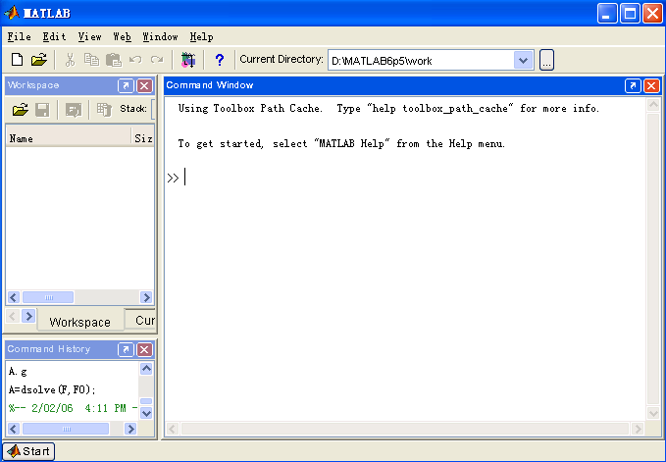
一、SIMULINK的运行
两种方法可以运行simulink
  在命令窗口键入命令 simulink
simulink
  用鼠标点
  击工具栏上
  的Simulink
  图标

Slide 4
Simulink 模型库窗口
Simulink 运行后将打开Simulink模型库窗口
窗口的左侧为树状目录，每个子目录代表一类模型库（模块组），因而该窗口又称为模型库浏览器（Simulink Library Browser)
模型库主目录中的每一项表示一大类，其中有simulink基本库和各类工具箱
窗口的右侧为相应于左侧子目录中所包含的模型。

Slide 5
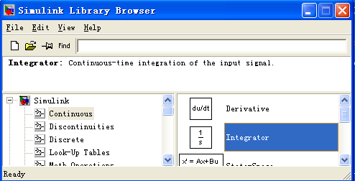
Simulink 模型库窗口
新建一个模型窗口
打开一个模型窗口
固定在桌面的最上层
模型库浏览器
模块组窗口
文字说明框

Slide 6
Simulink基本库中各类常用子模块组
连续系统模块组(Continuous)
非连续（非线性）模块组(Discontinuities)
离散系统模块组(Discrete)
查表模块组(Look-up Tables)
数学运算模块组(Math Operations)
端口与子系统模块组(Ports & Subsystems)
信号路径模块组(Signal Routing)
输出池模块组(Sinks)
信号源模块组(Sources)

Slide 7
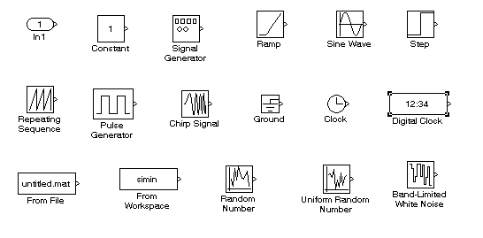
信号源模块组

Slide 8
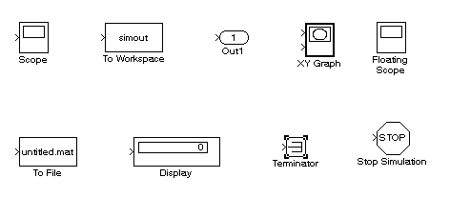
输出池模块组

Slide 9
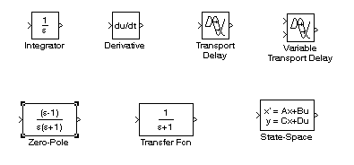
连续系统模块组

Slide 10
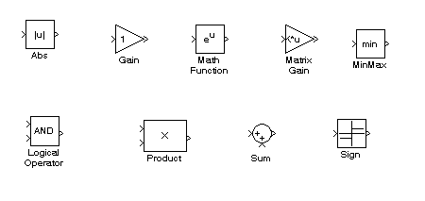
数学运算模块组

Slide 11
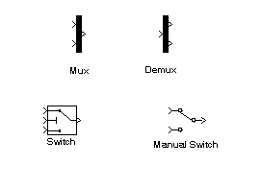
信号与路径模块组

Slide 12
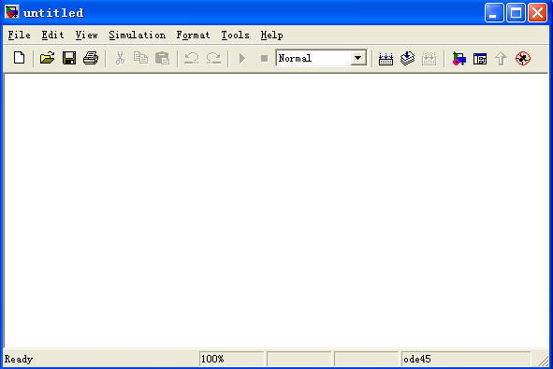
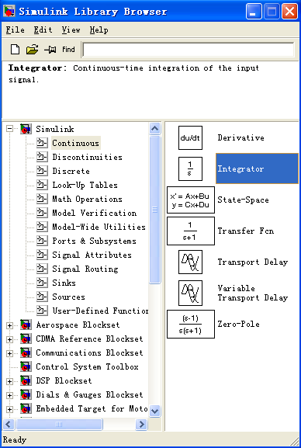


Simulink 模型的建立
首先新建一个空白的模型（编辑）窗口。
然后将模型库中的模块用鼠标拖拉（复制）到编辑窗口中。
再将各模块按给定的要求连接起来。
最后，依照给定的框图参数修改模块参数。

Slide 13
模块的连接
在前一个模块的输出口处按下鼠标左键，拖动鼠标至后一个模块的输入口处释放鼠标键。
先单击选中源模块，按下Ctrl键同时再单击目标模块，这样将自动建立两个模块间的连线。
如果是一个输出连接到两个输入，先连接好一对输出输入，再由另一个输入连接到该线段的任意一点既可。如果两线段的交接处出现一个小黑点表明已可靠连接。

Slide 14

模块的操作（一）
模块的选中
  单一模块：用鼠标单击（被选中的模块四个角出现黑点）。
  多个模块：在多模块区域的一角按下鼠标的左键后拖动鼠标到该区域的对角释放。
  多个模块：按下shift键，再单击想选中的模块，可不受区域限制选择任意多模块。
模块的复制（两种方法）：
  用鼠标选中，再依次使用菜单中的Copy、Paste命令。
  按下Ctrl键，再用鼠标拖拉欲复制的模块到希望的位置。

Slide 15
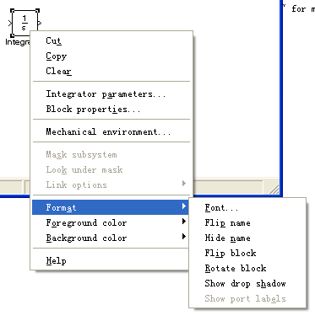
模块的操作（二）
模块的旋转
  选中该模块，打开format菜单，选中Rotate bloke
  选中该模块，单击鼠标右键，打开format菜单，选中Rotate block.。
模块的翻转
  同模块的旋转，仅最后一步改为Flip block。
模块的突出显示
  同模块的旋转，仅最后一步改为Show drop shadow

Slide 16
模块的操作（三）
模块的大小
  当模块的面积容不下所需要显示的参数时，将仅显示部分参数或缩写，会给系统的阅读带来不变。选中该模块，用鼠标拖拉四角的小黑点，就可改变模块的大小。
模块名的更改
  鼠标左键单击模块名，模块名就会被一浅线条框住，这时就可对模块名进行修改。
模块或连线的删除
  选中该模块或线段，按Del键删除。

Slide 17
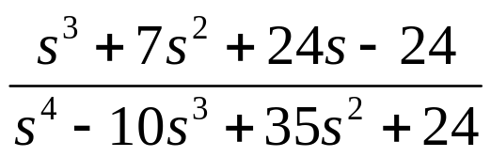
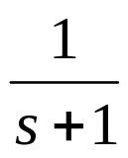
模块的参数设置
用鼠标双击该模块，打开模块参数窗口，在Parameters栏内需要修改的参数进行修改。（注意：在输入多项式系数时，应按向量方式输入）。
例 对于模型
默认模块为
双击该模块，在Numerator栏中输入[1 7 24 –24], 在Denominator栏中输入[1 –10 35 0 24]。
模块参数栏中如果设置为变量，将自动默认为工作空间中的同名变量。

Slide 18
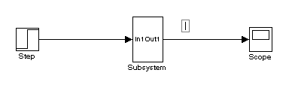
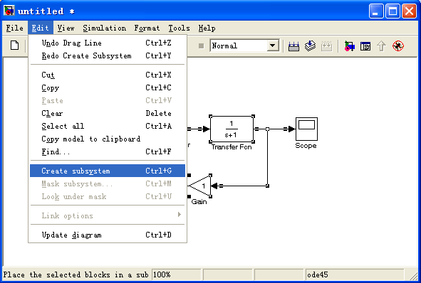
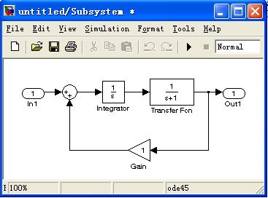
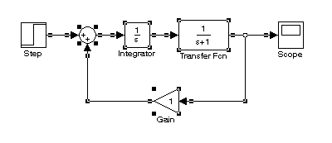
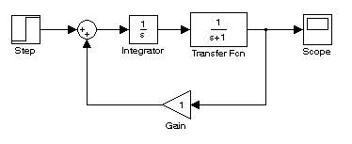
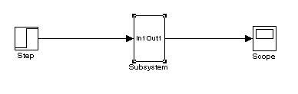
模块的操作（四）
模块组合（创建子系统）
  将多个模块组合在一起成为单一模块，可以精简画面使系统更加简洁明了。这个模块称为子系统。
  选中要组合在一起的多个模块，鼠标左键单击edit菜单下的Create subsystem
  子系统内不含源，则子系统有输入端；子系统内不含池，则子系统有输出端；
在窗口对模块组的标注
  鼠标左键双击模型窗口内的任意处，在该处就会出现一浅线条框，框内可编辑文字。用鼠标左键可将此文字拖至所需处。

Slide 19
连线操作（一）
生成连线
连线的分支
  鼠标移至分支出发点，按右键或ctrl+左键移动。
连线的平移
  激活该连线，鼠标移至需移动的线段中部，按左键移动。
连线的牵拉
  激活该连线，鼠标移至需移动的线段中部，按shift +左键移动。
拐点的移动
  激活该连线，鼠标移至需移动的拐点，这时鼠标箭头变成一个圆，套住该拐点。按左键移动。

Slide 20
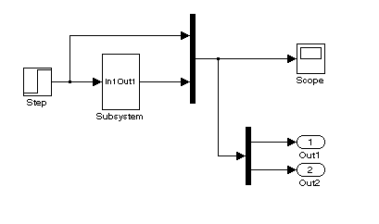
连线操作（二）
分支点的移动
  鼠标移至分支出发点，按左键(圆圈套住分枝点)移动。
连线标识
  鼠标左键双击该连线
多变量连线的组合（不是相加！）
  当一个模块只有一个输入断口而有几个变量需要输入时，将这几个量组成一个向量：
  Singnal routing→mux
多变量连线的分解
  将一个向量拆分为若干个单独的变量：
  Singnal routing→demux

Slide 21
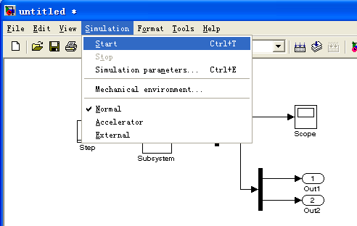
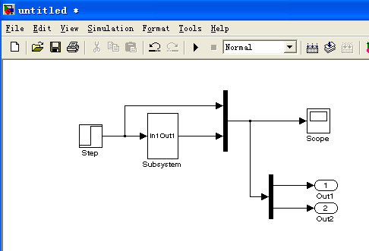
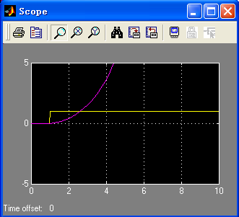
仿真的运行
模型搭建完毕，就可以进行仿真了
开始仿真的两个方法
  通过下拉菜单
  通过图标

Slide 22
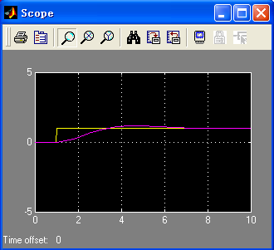
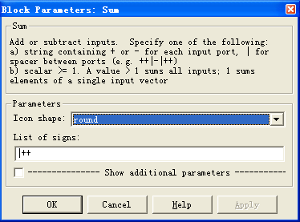
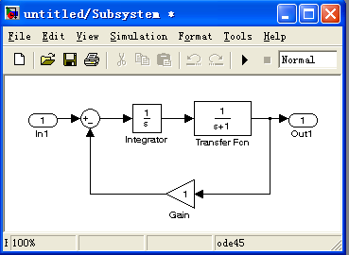
仿真的运行
从示波器中可以看出系统发散，其原因是形成了正反馈。
将正反馈改为负反馈

Slide 23
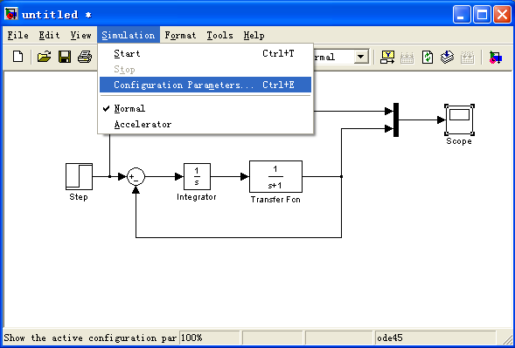
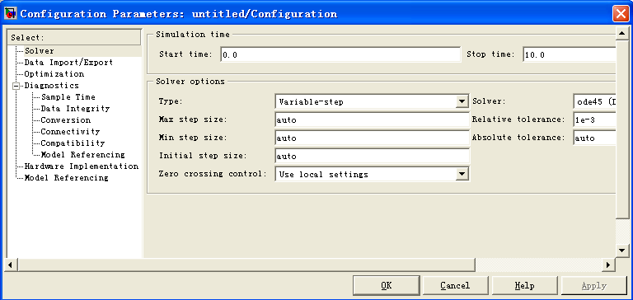
仿真参数的设置
Simulation→Configuration Parameters
  求解算法参数的设置
  数据的输入输出
  优化
  仿真错误的诊断

Slide 24
求解算法参数的设置
仿真时间（Simulation time）
  开始时间；停止时间。
选择算法（Solver option）
  变步长(Variable-step)龙格库塔(ode45)方法
相对误差设置（Relative tolerance）
  用于对算法精度的处理，主要用于变步长算法

Slide 25
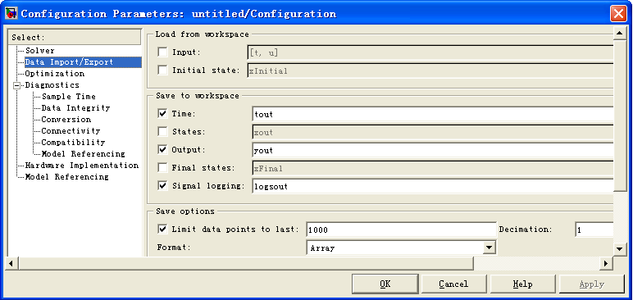
数据的输入输出
Load from workspace
  从工作空间获取数据输入数据。
  从工作空间获取状态变量初值。
Save to workspace
  把仿真时间及输出数据保存到工作空间
Save options
  保存数据（向量）的最大长度
  保存数据（向量）的方式（几个取一个）。
  保存数据（向量）的格式（默认为数组）。

Slide 26
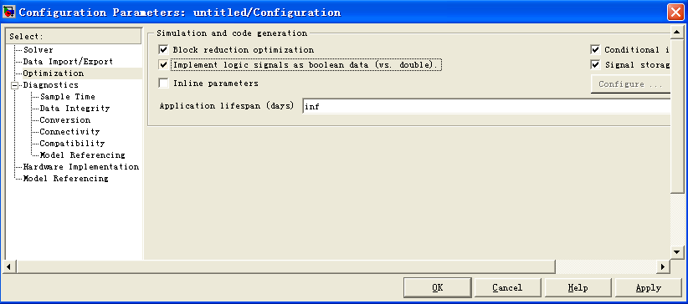
优 化
模块简化（Block reduction）可加速仿真过程
使用逻辑信号（Implement logic signals）
允许在仿真过程中使用逻辑信号（对应于双精度）
使用条件输入分支(Conditional Input branch)

Slide 27
仿真错误的诊断
针对可能出现的错误，设置错误提示等级。
  源的采样周期为－1；
    －1表示继承其输入信号的采样周期
  代数环；
    某些模块的输出直接反馈到它的输入端
  输出端口未连接；
  未连接的线；
  小于最小步长；
  不必要的类型转换；
  …

Slide 28
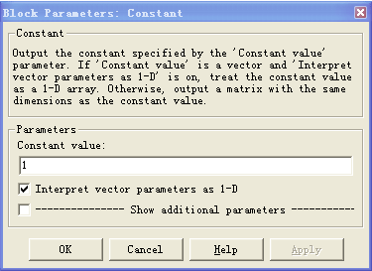

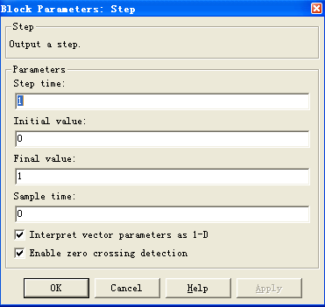

系统信号输入（一）
常数输入
阶跃输入

Slide 29
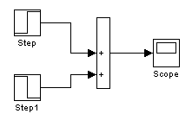
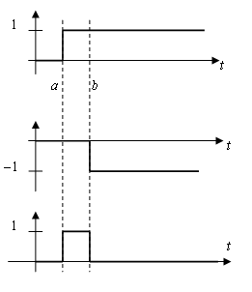
系统信号输入（二）
脉冲输入
  第一个step设为初值0，阶跃时间1，终了值1
  第二个step设为初值0，阶跃时间2，终了值−1
  用鼠标框住所选区域，然后用create subsystem形成自己的模块

Slide 30

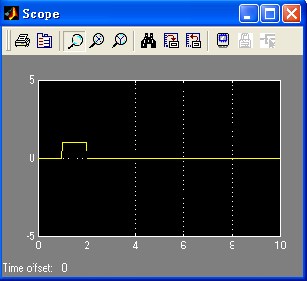
仿真结果输出（一）
示波器（Scope）
  示波器是最常用的池模块，它可以清楚地以曲线形式给出仿真结果。
Y轴放大
X轴放大
局部放大
修改参数
自动设定标尺

Slide 31
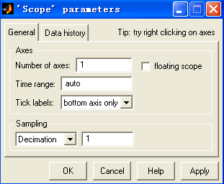
修改参数（X轴）
  X轴参数
    X轴（子窗口）的数量
    X轴的长度（时间范围）
    X轴分度选择： all; none; bottom axis only
  采样方式参数:
    按采样数值(采几个样取一个)Decimation;
    按采样时间Sample time

Slide 32
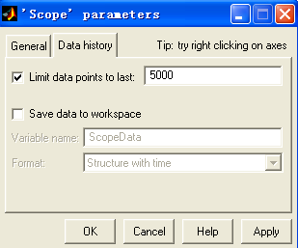
数据历史：
  图形窗口容纳的最大数据量（先进先出）,历史数据的最大长度
  保存数据在工作空间的变量名和变量类型
    变量默认名:
    ScopeData
    变量默认类型：
      含时间变量的
      结构

Slide 33
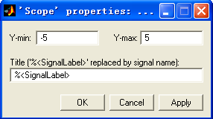
修改参数（Y轴与画面）
鼠标右键单击图形区，弹出快捷菜单
  Zoom out 放大后恢复。
  Autoscale 完整曲线在屏幕上最大化。
  Axes properties Y轴坐标设定及图题编辑

Slide 34

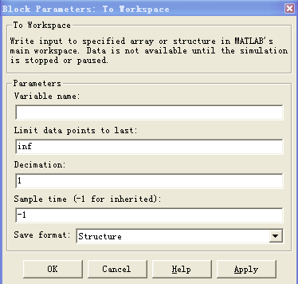
仿真结果输出（二）
保存到工作空间（To workspace）
  将输出量保存到工作空间，然后通过plot等命令绘制、复制图形。
  双击该模块，进行参数设置
    变量名（Variable name）
    数据长度限制
      (Limit data points to last)
    数据采样方式
      (Decimation)
    采样时间(Sample time)
    保存格式
      (Save format)
      默认为结构变量
      Array 数组

Slide 35
利用Simulink进行系统仿真的步骤
启动Simulink，并打开（创建）一个模型窗口
在模型窗口下，创建系统模型并设定模块参数。
设置仿真参数，进行仿真；
输出仿真结果。

Slide 36
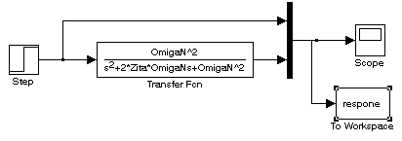
例 标准二阶系统时域阶跃响应
在simulink 用户窗口建立下图
多项式分别为[OmigaN^2]和[1 2*Zita*OmigaN OmigaN^2]
在Matlab窗口分别输入参数OmigaN和Zita
用Plot语句在Matlab命令窗口绘图并比较与simulink图形曲线的区别
  respone为n×2的矩阵

Slide 37
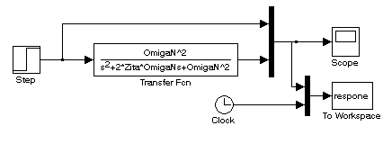
增加一个时间量作为x坐标值
再用Plot语句在Matlab命令窗口绘图并比较与simulink图形曲线的区别
  respone为n×3的矩阵
点击Scorp窗口中的参数图标，在历史数据标签下选择保存数据（注意保存类型）

